Slide 1
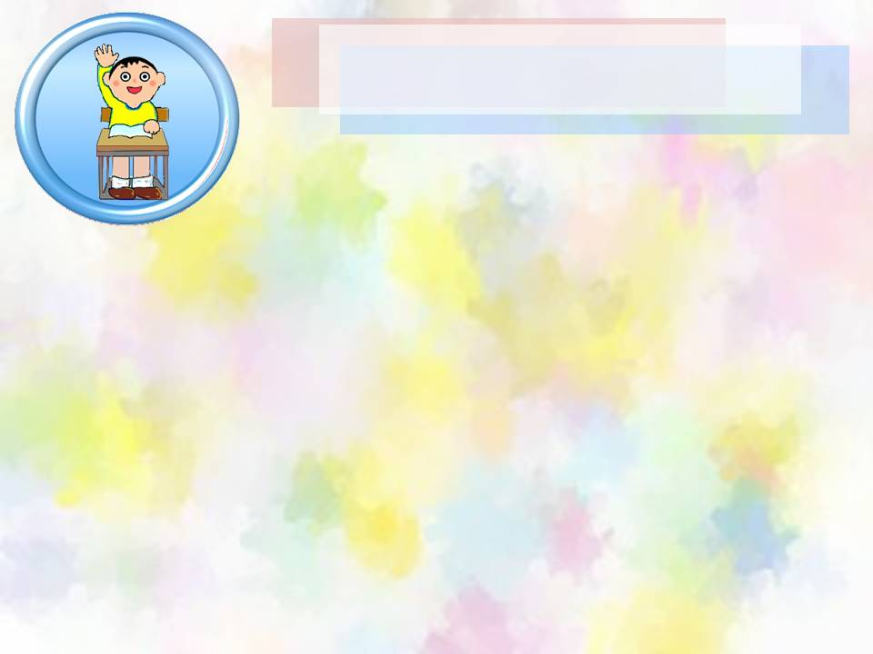
اضغط على الصورة

Slide 2
هيا بنا يا اصدقائي نتعرف على
هذه القصيدة الجميلة افتحوا كتاب لغتنا العربية صفحة40

